Slide 1
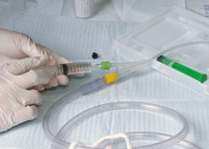
CATETERE FOLEY
Tecnologie Biomedicali – Terapia Infusionale
Catetere foley: specifiche del dispositivo
Il catetere è dotato di due lumi separati che decorrono lungo tutta la sua lunghezza. Uno dei due condotti è aperto alle due estremità, e permette all’urina di defluire in una sacca di raccolta. L'altro condotto presenta una valvola sull'estremità esterna e si collega a un palloncino in punta. Quest'ultimo è il palloncino che viene gonfiato con acqua bidistillata sterile oppure con soluzione fisiologica sterile quando si trova all'interno della vescica, al fine di impedire che il catetere accidentalmente sia sfilato. La dimensione del catetere di Foley è descritta utilizzando le unità francesi, le quali sono graduate in terzi di millimetro. Le dimensioni più comuni variano da 10 F a 28 F. Si ricorda che 1 F equivale appunto a 0,33 mm di diametro.
Esistono diversi tipi di catetere di Foley:
"Coudé" (che in francese significa a gomito). Questo tipo di catetere ha in punta una curva a 45° per consentire un passaggio più facile attraverso una ipertrofia prostatica
"A punta". Questi cateteri hanno un piccolo foro in corrispondenza della punta che permette il passaggio di un filo.
"A tre vie". Un catetere dotato di tre condotti. Il terzo condotto viene utilizzato per infondere soluzione salina sterile o altre soluzione a scopo di irrigazione. Questo tipo di cateteri è utilizzato principalmente dopo l'intervento chirurgico sulla vescica o sulla prostata, per lavare via il sangue e i coaguli.

Slide 2
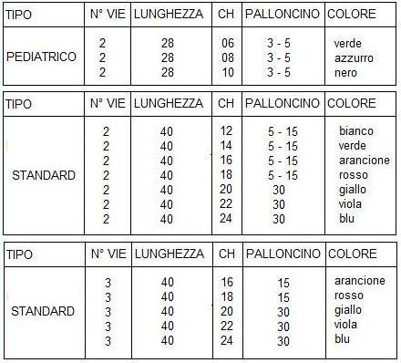
CATETERE FOLEY
N° repertorio CF (L) 18177 - CF (S) 18181
Catetere | Latex siliconato
Valvola | PVC
Palloncino | Lattice/Silicone
Busta | Blister
Il dispositivo è utilizzato per la cateterizzazione intermittente tramite l’introduzione nell’uretra.
I cateteri in lattice siliconato o in silicone sono adatti al cateterismo a breve o lunga permanenza. Il dispositivo è dimensionato con punte arrotondate e solide che evitano piegature ed assicurano un facile inserimento. I fori, posti uno di fronte all’altro minimizzano le occlusioni aumentando sensibilmente il drenaggio. Il palloncino garantisce un’ottima elasticità ed un corretto gonfiamento e sgonfiamento. La congiunzione ad Y è spessa e rinforzata in modo da evitare contrazioni e torsioni. L’imbuto, perfettamente trasparente, consente un esame visivo dello scarico consentendo un sicuro collegamento alla sacca di drenaggio. La valvola di gonfiaggio è prodotta in plastica rigida, è fissata tramite un anello di bloccaggio che garantisce un perfetto funzionamento di gonfiaggio del palloncino impedendo perdite. Il dispositivo è confezionato singolarmente in blister.
Informazioni riservate ai soli operatori del settore Pagina 2

Slide 3
I.V. CANNULA
Modalità d’uso generale
La valvola di gonfiaggio è prodotta in plastica rigida, è fissata tramite un anello di bloccaggio che garantisce un perfetto funzionamento di gonfiaggio e sgonfiaggio del palloncino impedendo perdite. Prima dell’uso controllare l’integrità della confezione. Dopo aver tolto il dispositivo dal suo involucro, assicurarsi della corretta tenuta delle connessioni. Va applicato secondo norma
L’operatore deve essere abilitato all’uso del dispositivo.
Controlli
Controlli eseguiti:
Controllo qualità sia per i materiali che per i dispositivi. ISO 10993-7
Valutazione di biocompatibilità UNI EN ISO 10993-1
Citossicità ISO 10993-5
Emolisi ISO 10993-4
Tossicità sistemica acuta ISO 10993-11
Sensibilizzazione allergica ISO 10993-10
Compatibilità:
I materiali usati sono compatibili con farmaci e soluzioni infusionali.
Sterilità
Prodotto sterilizzato ad ETO validità del prodotto a 5 anni dalla data di sterilizzazione. Non risterilizzabile.
Confezionamento
Box 1 confezioni da 50unità
Produttore:
SKUPINA MEDICINE D.o.o
Partizanska cesta 79
6210 Sezana
Informazioni riservate ai soli operatori del settore Pagina 3

